Slide 1
Επιχειρηματική Πολιτική και Στρατηγική
Οι 5 δυνάμεις ανταγωνισμού

Slide 2
Στρατηγική Ανάλυση του Εξωτερικού Περιβάλλοντος
Το μοντέλο των πέντε δυνάμεων του Porter
Κύριο εργαλείο ανάλυσης του μικροπεριβάλλοντος της επιχείρησης για τη διαμόρφωση μιας αποτελεσματικής στρατηγικής είναι το μοντέλο των πέντε δυνάμεων του Michael E. Porter.
Το 1979 δημοσιεύτηκε στο Harvard Business Review το άρθρο“How Competitive Forces Shape Strategy” από έναν επίκουρο καθηγητή οικονομικών τον Michael E. Porter, βάσει του οποίου ξεκίνησε η επανάσταση στον τομέα της στρατηγικής.

Slide 3
Στρατηγική Ανάλυση του Εξωτερικού Περιβάλλοντος
Το μοντέλο των πέντε δυνάμεων του Porter
Οι τέσσερις στόχοι του εν λόγω μοντέλου είναι:
Ο προσδιορισμός των παραγόντων που διαμορφώνουν το χαρακτήρα του ανταγωνισμού στον κλάδο
Η αξιολόγηση και η διαχείριση της μακροχρόνιας ελκυστικότητας ενός κλάδου
Η αξιολόγηση της δομικής ελκυστικότητας του υπο ανάλυση κλάδου
Η εξήγηση της σχέσης μεταξύ των πέντε δυνάμεων που επηρεάζουν την απόδοση του κλάδου

Slide 4
Στρατηγική Ανάλυση του Εξωτερικού Περιβάλλοντος
Το μοντέλο των πέντε δυνάμεων του Porter
Το μοντέλο των πέντε δυνάμεων του PORTER, αναφέρεται στο άμεσο κλαδικό περιβάλλον της επιχείρησης και προσδιορίζει τη μορφή του ανταγωνισμού στον κλάδο.

Slide 5
Στρατηγική Ανάλυση του Εξωτερικού Περιβάλλοντος
Το μοντέλο των πέντε δυνάμεων του Porter
Σύμφωνα με το μοντέλο των πέντε δυνάμεων, ο ανταγωνισμός για τα κέρδη δεν αφορά μόνο τις αντίπαλες επιχειρήσεις στον κλάδο αλλά περιλαμβάνει και άλλες 4 ανταγωνιστικές δυνάμεις όπως τους πελάτες, τους προμηθευτές, τις εν δυνάμει νέες επιχειρήσεις που εισέρχονται στον κλάδο και τα υποκατάστατα προϊόντα.
Εφαρμόζεται σε κάθε βιομηχανικό κλάδο καθώς όσο και αν αυτός φαίνεται ότι είναι διαφορετικός από τους υπόλοιπους, οι δυνάμεις που οδηγούν στην κερδοφορία του είναι λίγο πολύ οι ίδιες σε όλους. Εκείνο που διαφέρει από κλάδο σε κλάδο είναι ο βαθμός επιρροής κάθε δύναμης στην κερδοφορία του, γεγονός που επιδρά στη διαμόρφωση της στρατηγικής της εταιρείας.

Slide 6
Κίνδυνος εισόδου νέων ανταγωνιστών
Το μοντέλο των πέντε δυνάμεων του Porter
Ανταγωνιστές μεταξύ των υφιστάμενων μονάδων του κλάδου
Εν δυνάμει ανταγωνιστές
Αγοραστές
Υποκατάστατα
Προμηθευτές
Διαπραγματευτική δύναμη προμηθευτών
Διαπραγματευτική δύναμη αγοραστών
Απειλή από υποκατάστατα

Slide 7
Στρατηγική Ανάλυση του Εξωτερικού Περιβάλλοντος
Το μοντέλο των πέντε δυνάμεων του Porter
Παραδείγματα:
Στον κλάδο της αγοράς εμπορικών αεροσκαφών υπάρχει άγριος ανταγωνισμός μεταξύ των κυρίαρχων παραγωγών Airbus και Boeing και ισχυρή διαπραγματευτική δύναμη των αεροπορικών εταιρειών που παραγγέλνουν τα αεροσκάφη, ενώ η απειλή της εισόδου, η απειλή από υποκατάστατα και η δύναμη των προμηθευτών είναι αμελητέες.
Στη βιομηχανία του κινηματογράφου και του θεάτρου ο πολλαπλασιασμός των υποκατάστατων μορφών ψυχαγωγίας και η δύναμη των κινηματογραφικών παραγωγών και των διανομέων είναι αυτές που διαμορφώνουν τον ανταγωνισμό.

Slide 8
Στρατηγική Ανάλυση του Εξωτερικού Περιβάλλοντος
Το μοντέλο των πέντε δυνάμεων του Porter
Πολλές φορές υπάρχουν δυνάμεις που δεν φαίνονται ότι είναι καθοριστικές για την κερδοφορία του κλάδου και αναδεικνύονται στη συνέχεια, όπως στον κλάδο του φωτογραφικού φιλμ. Ο ισχυρός ανταγωνισμός μεταξύ των δύο κυρίαρχων εταιρειών Kodak και Fuji δεν φανέρωσε την απειλή τους από την έλευση της ψηφιακής φωτογραφίας. Σε αυτή την περίπτωση, η στρατηγική των εταιρειών έπρεπε να επικεντρωθεί στην παρουσία του υποκατάστατου προϊόντος.
Επομένως, η επιχείρηση με την εφαρμογή του μοντέλου συγκεντρώνει βοηθητικά στοιχεία για το σχεδιασμό της στρατηγικής της, δύναται να προβλέψει τις δυνάμεις αλλαγής του κλάδου, τις ευκαιρίες που της προσφέρονται και αν κρίνει απαραίτητο να αλλάξει «τους κανόνες του παιχνιδιού στην αγορά της» προς όφελός της, επιδρώντας με κατάλληλες κινήσεις στις δυνάμεις του κλάδου που την «απειλούν».

Slide 9
Στρατηγική Ανάλυση του Εξωτερικού Περιβάλλοντος
Απειλή Εισόδου Νέων Επιχειρήσεων στον Κλάδο
Οι νέοι ανταγωνιστές στον κλάδο επιθυμούν να διεκδικήσουν ένα μερίδιο της αγοράς και η έλευση τους σηματοδοτεί πιέσεις στις τιμές, στα κόστη, στο ρυθμό των απαιτούμενων για τον ανταγωνισμό επενδύσεων. Ιδίως όταν στον κλάδο εισέρχονται ισχυρές επιχειρήσεις που ήδη δραστηριοποιούνται σε παρεμφερείς κλάδους.

Slide 10
Στρατηγική Ανάλυση του Εξωτερικού Περιβάλλοντος
Απειλή Εισόδου Νέων Επιχειρήσεων στον Κλάδο
Επομένως η είσοδος νέων παικτών περιορίζει τη δυναμική των κερδών του κλάδου. Όταν η απειλή της εισόδου είναι μεγάλη θα πρέπει οι υφιστάμενες επιχειρήσεις να κρατούν τις τιμές χαμηλά ή να προχωρούν σε επενδύσεις ώστε να αποθαρρύνουν την είσοδο νέων επιχειρήσεων.
Σημαντικό ρόλο λοιπόν παίζει η ύπαρξη εμποδίων εισόδου. Όσο πιο πολλά και ισχυρά είναι τα εμπόδια τόσο μειώνεται η πιθανότητα να εισέλθουν νέοι ανταγωνιστές στον κλάδο.

Slide 11
ΕΜΠΟΔΙΑ ΕΙΣΟΔΟΥ
ΟΙΚΟΝΟΜΙΕΣ ΚΛΙΜΑΚΑΣ | ΑΠΑΙΤΗΣΕΙΣ ΣΕ ΚΕΦΑΛΑΙΑ | ΚΟΣΤΟΛΟΓΙΚΑ ΠΛΕΟΝΕΚΤΗΜΑΤΑ | ΔΙΑΦΟΡΟΠΟΙΗΣΗ ΠΡΟΙΟΝΤΟΣ | ΠΡΟΣΒΑΣΗ ΣΤΑ ΚΑΝΑΛΙΑ ΔΙΑΝΟΜΗΣ | ΝΟΜΙΚΟΙ ΠΕΡΙΟΡΙΣΜΟΙ | ΚΟΣΤΗ ΑΛΛΑΓΗΣ ΠΕΛΑΤΗ | ΦΟΒΟΣ ΑΝΤΕΚΔΙΚΗΣΗΣ
Όσο μεγαλύτερη ποσότητα προϊόντων παράγεται τόσο μικρότερα είναι τα ανά μονάδα κόστη παραγωγής. Οι εν δυνάμει ανταγωνιστές δεν είναι σε θέση να πετύχουν οικονομίες κλίμακας λόγω μικρού όγκου παραγωγής με αποτέλεσμα να έχουν υψηλότερα κόστη και λιγότερο ανταγωνιστικά προϊόντα έναντι των υφιστάμενων επιχειρήσεων στον κλάδο. | Όταν απαιτούνται μεγάλα χρηματικά κεφάλαια συχνά και λόγω του ύψους των επενδύσεων που επιβάλλονται από τη λειτουργία των υφιστάμενων, αποθαρρύνονται επιχειρήσεις που θέλουν να εισέλθουν στον κλάδο | Οι υφιστάμενες επιχειρήσεις έχουν επιπρόσθετα πλεονεκτήματα απέναντι στις νεοεισαχθείσες λόγω της μακρόχρονης παρουσία τους στον κλάδο. Π.χ. know-how της παραγωγής του προϊόντος, την πρόσβαση σε άυλες, σε καλύτερες περιοχές, τη δημιουργία ισχυρής εμπορικής ταυτότητας. | Όσο πιο διαφοροποιημένα είναι τα προϊόντα των υφιστάμενων επιχειρήσεων τόσο δυσκολότερη είναι η προσέλκυση πελατείας για τις καινούργιες επιχειρήσεις. Έτσι οι τελευταίες είναι αναγκασμένες να επενδύσουν σημαντικά ποσά σε R&D, σε προωθητικές ενέργειες για να ανταγωνιστούν «επί ίσοις όροις». | Τα κανάλια διανομής προτιμούν τα ήδη υπάρχοντα και καταξιωμένα προϊόντα. Οι υφιστάμενες επιχειρήσεις χρησιμοποιούν το μέγεθός τους ως διαπραγματευτικό όπλο για να αποτρέψουν ή να δυσχεράνουν την είσοδο νέων ανταγωνιστών στα δίκτυα διανομής (παράδειγμα COCA COLA 3E, Tasty foods). | Σε ορισμένους κλάδους η είσοδος νέων επιχειρήσεων περιορίζεται από την κυβερνητική πολιτική ή διεθνείς κανονισμούς και νόμους (π.χ. μονοπώλιο ΟΤΕ, περιβαλλοντικούς νόμους). | Εξετάζεται η ευκολία ή η δυσκολία με την οποία οι πελάτες του κλάδου διατίθενται να εγκαταλείψουν τις υφιστάμενες επιχειρήσεις του κλάδου και να αναζητήσουν συνεργασία με νεοεισερχόμενες επιχειρήσεις. (οικονομικοί, ψυχολογικοί, τεχνολογικοί λόγοι). | Οι υπάρχουσες επιχειρήσεις αντεπιτίθενται με μείωση των τιμών, αύξηση της διαφήμισης αλλά και με προσπάθειες δυσφήμησης της καινούργιας εταιρείας. (π.χ. British airways προσπάθεια αντεκδίκησης στην Virgin Airways)

Slide 12
Στρατηγική Ανάλυση του Εξωτερικού Περιβάλλοντος
Διαπραγματευτική δύναμη των προμηθευτών
Οι ισχυροί προμηθευτές δεσμεύουν υψηλότερη αξία για τους ίδιους χρεώνοντας υψηλότερες τιμές, μειώνοντας την ποιότητα που προσφέρουν ή αλλάζοντας κόστη με τους συμμετέχοντες στον κλάδο.
Οι ισχυροί προμηθευτές συμπεριλαμβανομένων και των προμηθευτών εργατικού δυναμικού συρρικνώνουν την κερδοφορία του κλάδου καθώς επηρεάζουν το κόστος παραγωγής του.

Slide 13
Στρατηγική Ανάλυση του Εξωτερικού Περιβάλλοντος
Διαπραγματευτική δύναμη των προμηθευτών
Οι εταιρείες εξαρτώνται από μία πληθώρα προμηθευτών οι οποίοι είναι ισχυροί όταν:
Έχουν μεγαλύτερο βαθμό συγκέντρωσης από τον ίδιο τον κλάδο. Π.χ. η Microsoft μονοπωλεί τον κλάδο των πληροφοριακών συστημάτων καθώς και οι συναρμολογητές Pc είναι κατακερματισμένοι.
Τα έσοδα τους δεν εξαρτώνται σε μεγάλο βαθμό από τον κλάδο. Οι προμηθευτές που εξυπηρετούν πολλούς κλάδους κερδίζουν όσο το δυνατόν περισσότερα μπορούν από κάθε κλάδο. Βέβαια όταν ένας κλάδος αποτελεί ένα σημαντικό μέρος του όγκου πωλήσεων ή του κέρδους των προμηθευτών τότε αυτοί τον προστατεύουν είτε πουλώντας σε λογικές τιμές είτε μέσω δραστηριοτήτων R&D, Lobbying, κ.α.

Slide 14
Στρατηγική Ανάλυση του Εξωτερικού Περιβάλλοντος
Διαπραγματευτική δύναμη των προμηθευτών
Οι συμμετέχοντες στον κλάδο αντιμετωπίζουν τα κόστη αλλαγής προμηθευτή. Καθώς έχουν επενδύσει σημαντικά σε συγκεκριμένο τεχνολογικά προηγμένο εξοπλισμό το να αλλάξουν π.χ. τον προμηθευτή που συντηρεί τα συγκεκριμένα μηχανήματα είναι ασύμφορο.
Όταν τα προϊόντα των προμηθευτών χαρακτηρίζονται από μεγάλο βαθμό διαφοροποίησης/ μοναδικότητας. (π.χ. οι φαρμακευτικές εταιρείες που προσφέρουν πατενταρισμένα φάρμακα με συγκεκριμένα ιατρικά οφέλη έχουν δύναμη απέναντι στα νοσοκομεία, οργανισμούς υγείας.
Όταν δεν υπάρχουν κοντινά υποκατάστατα των προϊόντων των προμηθευτών.
Όταν οι προμηθευτές μπορούν να προχωρήσουν σε κάθετη ολοκλήρωση προς τα εμπρός. Τότε υπάρχει η πιθανότητα να γίνουν άμεσοι ανταγωνιστές των πελατών τους και η διαπραγματευτική τους δύναμη αυξάνεται.

Slide 15
Στρατηγική Ανάλυση του Εξωτερικού Περιβάλλοντος
Διαπραγματευτική δύναμη των αγοραστών
Οι ισχυροί αγοραστές δεσμεύουν περισσότερη αξία πιέζοντας τις τιμές προς τα κάτω με το να απαιτούν καλύτερη ποιότητα ή εξυπηρέτηση (δηλ. αυξάνοντας τα κόστη) και γενικότερα προκαλούν την αντιπαράθεση των συμμετεχόντων στον κλάδο στρέφοντας τον ένα έναντι του άλλου. Όλα αυτά διαδραματίζονται εις βάρος της κερδοφορίας του κλάδου. Οι αγοραστές είναι ισχυροί εάν έχουν διαπραγματευτική δύναμη σε σχέση με τους συμμετέχοντες στον κλάδο και ειδικά εάν είναι ευαίσθητοι στις τιμές χρησιμοποιούν την επιρροή τους για να προκαλέσουν πτώση των τιμών.

Slide 16
Στρατηγική Ανάλυση του Εξωτερικού Περιβάλλοντος
Διαπραγματευτική δύναμη των αγοραστών
Οι αγοραστές έχουν διαπραγματευτική δύναμη όταν:
Υπάρχουν λίγοι αγοραστές, ή ο καθένας αγοράζει τεράστιο όγκο εμπορευμάτων που αντιστοιχεί σε περισσότερο του ενός. Οι μεγάλοι σε όγκο αγοραστές είναι ισχυροί ιδίως σε κλάδους με υψηλά σταθερά κόστη όπως του τηλεπικοινωνιακού εξοπλισμού, χημικών, υπεράκτιων γεωτρήσεων.
Τα προϊόντα του κλάδου είναι τυποποιημένα. Αν οι αγοραστές πιστεύουν ότι πάντα μπορεί να βρουν ένα παρόμοιο προϊόν τότε εντείνουν τον ανταγωνισμό μεταξύ των εταιρειών του κλάδου.

Slide 17
Στρατηγική Ανάλυση του Εξωτερικού Περιβάλλοντος
Διαπραγματευτική δύναμη των αγοραστών
Αντιμετωπίζουν χαμηλά κόστη αλλαγής πωλητών.
Γνωρίζουν το κόστος της εταιρείας, ασκούν πιέσεις για τη διαμόρφωση των τιμών. Όταν το κόστος της πωλήτριας εταιρείας μειώνεται οι πελάτες της μπορεί να ζητήσουν ανάλογη μείωση στις τιμές.
Αποφασίζουν να προχωρήσουν σε κάθετη ολοκλήρωση προς τα πίσω, να παράγουν οι ίδιοι τα προϊόντα που αγοράζουν από τον προμηθευτή. Οι παραγωγοί αναψυκτικών, μπύρας ελέγχουν τον κλάδο της συσκευασίας των προϊόντων του κλάδου με το να απειλούν ότι θα πακετάρουν οι ίδιοι τα προϊόντα τους.

Slide 18
Στρατηγική Ανάλυση του Εξωτερικού Περιβάλλοντος
Διαπραγματευτική δύναμη των αγοραστών
Οι αγοραστές είναι ευαίσθητοι ως προς τις τιμές των προϊόντων και απαιτούν χαμηλότερες τιμές όταν έχουν μικρά κέρδη και προσπαθούν να τα αυξήσουν ή όταν το προϊόν της εταιρείας αντιπροσωπεύει μεγάλο μέρος του κόστους τους.

Slide 19
Στρατηγική Ανάλυση του Εξωτερικού Περιβάλλοντος
Απειλή από Υποκατάστατα
Ένα υποκατάστατο προϊόν εκτελεί την ίδια ή παρόμοια λειτουργία με ένα προϊόν του κλάδου αλλά με διαφορετικά μέσα.
Η τηλεδιάσκεψη υποκαθιστά τα ταξίδια,
Το πλαστικό υποκαθιστά το αλουμίνιο,
Το e-mail υποκαθιστά το εξπρές ταχυδρομείο.
Μερικές φορές η απειλή της υποκατάστασης εμφανίζεται μεταγενέστερα ή είναι έμμεση.
Π.χ. τα προϊόντα περιποίησης κήπου κινδύνεψαν όταν οι μονοκατοικίες στις αστικές περιοχές αντικαταστάθηκαν από πολυκατοικίες.

Slide 20
Στρατηγική Ανάλυση του Εξωτερικού Περιβάλλοντος
Απειλή από Υποκατάστατα
Τα υποκατάστατα πάντα υπάρχουν αλλά καμιά φορά αγνοούνται καθώς μπορεί να διαφέρουν σημαντικά από το προϊόν του κλάδου.
Π.χ. κάποιος που ψάχνει δώρο για τη γιορτή του πατέρα , γραβάτες και ηλεκτρικά εργαλεία μπορεί να είναι υποκατάστατα.
Όταν η απειλή από τα υποκατάστατα είναι υψηλή τότε η κερδοφορία του κλάδου συρρικνώνεται. Ο κλάδος πρέπει να κρατήσει αποστάσεις από τα υποκατάστατα μέσω της επίδοσης του προϊόντος, του μάρκετινγκ και άλλων μέσων.

Slide 21
Στρατηγική Ανάλυση του Εξωτερικού Περιβάλλοντος
Απειλή από Υποκατάστατα
Η απειλή από τα υποκατάστατα είναι υψηλή όταν:
η ποιότητα και η απόδοση τους είναι ή ίδια ή καλύτερη από τα προϊόντα της επιχείρησής. Οι τεχνολογικές εξελίξεις συμβάλλουν στη δημιουργία καλών υποκατάστατων.
Αν οι τιμές των προϊόντων είναι υψηλότερες από αυτές των κοντινών υποκατάστατων, τότε οι πελάτες είναι πιθανό να στραφούν προς τα τελευταία.
Αν οι πελάτες είναι πρόθυμοι να δοκιμάσουν τα υποκατάστατα προϊόντα, τότε η απειλή από αυτά είναι περισσότερο έντονη. Η ροπή των πελατών προς τα υποκατάστατα προϊόντα είναι συνάρτηση του κόστους που γι’ αυτούς συνεπάγεται αυτή η αλλαγή (π.χ. κόστος αλλαγής της παραγωγικής τους διαδικασίας, κόστος επανεκπαίδευσης των εργαζομένων τους κλπ). Όσο υψηλότερα είναι αυτά τα κόστη, τόσο λιγότερο πρόθυμοι είναι οι πελάτες/καταναλωτές μιας επιχείρησης να στραφούν προς υποκατάστατα.

Slide 22
Στρατηγική Ανάλυση του Εξωτερικού Περιβάλλοντος
Ανταγωνισμός ανάμεσα στις υπάρχουσες επιχειρήσεις του κλάδου
Αυτός παίρνει πολλές γνωστές μορφές όπως οι εκπτώσεις, η εισαγωγή νέων προϊόντων, οι διαφημιστικές εκστρατείες, η καλύτερη εξυπηρέτηση. Ο έντονος ανταγωνισμός περιορίζει τα κέρδη του κλάδου. Ο βαθμός στον οποίο συμβαίνει αυτό εξαρτάται από την ένταση και τον τρόπο του ανταγωνισμού μεταξύ των επιχειρήσεων.

Slide 23
Στρατηγική Ανάλυση του Εξωτερικού Περιβάλλοντος
Ανταγωνισμός ανάμεσα στις υπάρχουσες επιχειρήσεις του κλάδου
Η ένταση του ανταγωνισμού είναι μεγάλη όταν:
Οι ανταγωνιστές είναι πολλοί ή είναι παρόμοιοι σε μέγεθος και δύναμη.
Ο ρυθμός ανάπτυξης του κλάδου είναι αργός και επομένως θα δοθούν μάχες για το μερίδιο της αγοράς.
Όταν τα εμπόδια εξόδου είναι υψηλά. Πολλές φορές κοστίζει σε μία επιχείρηση περισσότερο να βγει από κάποιο κλάδο, παρά να μείνει σε αυτόν. Το κόστος μπορεί να είναι χρηματικό, ή και συναισθηματικό. Όταν υπάρχουν τέτοιου είδους εμπόδια μία επιχείρηση έχει σοβαρό λόγο να συνεχίσει να δραστηριοποιείται στον κλάδο έστω και αν τα κέρδη της μειώνονται.
Για να αποφύγουν τα υψηλά κόστη επιδιώκουν και πετυχαίνουν οικονομίες κλίμακας. Οι στρατηγικές επιλογές των επιχειρήσεων γίνονται πιο επιθετικές και καταλήγουν συνήθως σε πόλεμο τιμών.
Δεν υπάρχει διαφοροποίηση των προϊόντων του κλάδου.

Slide 24
Στρατηγική Ανάλυση του Εξωτερικού Περιβάλλοντος
Ανταγωνιστική Πληροφόρηση
Η μελέτη του ανταγωνισμού είναι μία συνεχής διαδικασία. Οι επιχειρήσεις προχωρούν σε συστηματική συλλογή και ανάλυση των δημόσια διαθέσιμων πληροφοριών (ενίοτε και κρυφών) που αφορούν τους ανταγωνιστές τους ώστε όχι μόνο να μπορούν να αποκωδικοποιήσουν τις κινήσεις των ανταγωνιστών τους αλλά να είναι επιπλέον σε θέση να τις προβλέψουν και να τις αντιμετωπίσουν.
Η διαδικασία της ανταγωνιστικής πληροφόρησης
(Competitor Intelligence) διενεργείται είτε με θεμιτά μέσα (δημοσιεύματα στον τύπο, ετήσιες εκθέσεις, έρευνες αγοράς) είτε με αθέμιτα μέσα (κατασκοπεία).

Slide 25
Στρατηγική Ανάλυση του Εξωτερικού Περιβάλλοντος
Πρόβλεψη της αντίδρασης των ανταγωνιστών
Προσέγγιση στην πρόβλεψη αντίδρασης των ανταγωνιστών από Coyne & Horn.
Eρωτήματα που πρέπει να απαντηθούν από τα στελέχη της επιχείρησης πριν προβούν σε μία συγκεκριμένη ενέργεια:
Θα αντιδράσει ο ανταγωνιστής;
Θα δει/ αντιληφθεί καταρχήν ο ανταγωνιστής την κίνηση της εταιρείας;
Θα θεωρήσει ότι απειλείται;
Η ενδεχόμενη αντίδρασή του αποτελεί προτεραιότητα στα πλαίσια της στρατηγικής του;
Ακόμα και αν θελήσει να αντιδράσει, θα είναι αποτελεσματική η αντίδρασή του;

Slide 26
Στρατηγική Ανάλυση του Εξωτερικού Περιβάλλοντος
Πρόβλεψη της αντίδρασης των ανταγωνιστών
2. Πόσες και Ποιες επιλογές θα εξετάσει ο ανταγωνιστής;
To 75% των επιχειρήσεων εξετάζουν συνολικά 2 ή 3 εναλλακτικές επιλογές.
3. Ποια επιλογή είναι πιθανότερο να υιοθετήσει;
Η πιθανότερη επιλογή είναι αυτή που είναι πιο αποτελεσματική συγκριτικά με τους στόχους και τις τεχνικές ανάλυσης που χρησιμοποιεί ο ανταγωνιστής και ταυτόχρονα έχει γι αυτόν την πιο συμφέρουσα σχέση μεταξύ βραχυπρόθεσμου και μακροπρόθεσμου κόστους και προσπάθειας.

Slide 27
Στρατηγική Ανάλυση του Εξωτερικού Περιβάλλοντος
Συμφωνίες μεταξύ των ανταγωνιστών
Πολλές φορές οι ανταγωνιστές οδηγούνται σε μεταξύ τους συμφωνίες που «νοθεύουν» τον ανταγωνισμό. Καθώς και οι τάσεις μεγέθυνσης των επιχειρήσεων έχουν οδηγήσει πολλούς κλάδους σε ολιγοπωλιακές καταστάσεις.
Όταν ακολουθούνται αυτές οι πρακτικές οι καταναλωτές βρίσκονται αντιμέτωποι με «καρτέλ». Στην Ελλάδα πολλοί κλάδοι έχουν βρεθεί στο «στόχαστρο» της Επιτροπής Ανταγωνισμού για το ενδεχόμενο της μεταξύ τους συνεννόησης στις τιμές που είναι υψηλότερες των μέσων ευρωπαϊκών τιμών. Σε τέτοιες πρακτικές βασίζεται η συνεχιζόμενη αύξηση των τιμών πολλών καταναλωτικών προϊόντων ενώ η κρίση έχει συρρικνώσει το εισόδημα του μέσου νοικοκυριού. Το τίμημα πληρώνεται από τους καταναλωτές.

Slide 28
Στρατηγική Ανάλυση του Εξωτερικού Περιβάλλοντος
Παράγοντες όχι Δυνάμεις του Κλάδου
Ο ρυθμός ανάπτυξης του κλάδου:
Είναι λάθος να θεωρείται ένας κλάδος ελκυστικός επειδή αναπτύσσεται ταχύτατα. Σε αυτόν και οι προμηθευτές μπορεί να έχουν ισχυρή θέση και λίγα εμπόδια εισόδου να υπάρχουν και οι πελάτες να είναι ισχυροί. Π.χ. παρόλο που ο κλάδος των υπολογιστών εμφανίζει υψηλό ρυθμό ανάπτυξης σημειώνει χαμηλή κερδοφορία.

Slide 29
Στρατηγική Ανάλυση του Εξωτερικού Περιβάλλοντος
Παράγοντες όχι Δυνάμεις του Κλάδου
Τεχνολογία και καινοτομία:
Από μόνες τους δεν είναι ικανές να κάνουν ελκυστικό έναν κλάδο. Γι' αυτό παρατηρείται το φαινόμενο, κλάδοι χαμηλής εντάσεως τεχνολογίας με αγοραστές που κινούνται βάσει των τιμών, με υψηλά κόστη ανταλλαγής ή πολλά εμπόδια εισόδου είναι πιο κερδοφόροι.

Slide 30
Στρατηγική Ανάλυση του Εξωτερικού Περιβάλλοντος
Παράγοντες όχι Δυνάμεις του Κλάδου
Συμπληρωματικά προϊόντα και υπηρεσίες:
Δύο ή περισσότερα προϊόντα είναι συμπληρωματικά όταν το ένα χρειάζεται το άλλο για να λειτουργήσει ή απλώς να λειτουργήσει καλύτερα. Π.χ. Αυτοκίνητο και Βενζίνη, το CD-player και το CD, ο προσωπικός Υπολογιστής και το λογισμικό του. Τα τελευταία χρόνια οι ερευνητές της στρατηγικής έχουν αναδείξει το ρόλο των συμπληρωματικών αγαθών ιδίως στις βιομηχανίες υψηλής τεχνολογίας. Μπορεί να είναι σημαντικά όταν επηρεάζουν τη συνολική ζήτηση για το προϊόν μιας βιομηχανίας. Ο Porter σε αντίθεση με άλλους του χώρου δεν τα θεωρεί την έκτη δύναμη που καθορίζει την κερδοφορία του κλάδου καθώς επιδρούν στην κερδοφορία έμμεσα δηλαδή μέσω του τρόπου που επηρεάζουν τις πέντε δυνάμεις.

Slide 31
Στρατηγική Ανάλυση του Εξωτερικού Περιβάλλοντος
Το μοντέλο των πέντε δυνάμεων και ο εταιρικός σχεδιασμός
Στατική ανάλυση
Το μοντέλο των πέντε δυνάμεων, εκτός από ότι προσδιορίζει το βαθμό ελκυστικότητας του κλάδου και την κερδοφορία του, μπορεί να χρησιμοποιηθεί για τη σύγκριση της επιρροής των ανταγωνιστικών δυνάμεων τόσο στην ίδια την εταιρεία όσο και στους ανταγωνιστές της. Οι ανταγωνιστές μπορεί να επιλέξουν να αντιδράσουν με διαφορετικό τρόπο λόγω των διαφορετικών πόρων και ικανοτήτων που διαθέτουν, γεγονός θα επηρεάσει τη δομή όλου του κλάδου.

Slide 32
Στρατηγική Ανάλυση του Εξωτερικού Περιβάλλοντος
Το μοντέλο των πέντε δυνάμεων και ο εταιρικός σχεδιασμός
Δυναμική ανάλυση
Σε συνδυασμό με μία ανάλυση PEST μπορεί να προβλέψει τη μελλοντική ελκυστικότητα του κλάδου. Οι προσδοκώμενες πολιτικές, οικονομικές , κοινωνικές και τεχνολογικές αλλαγές μπορεί να επηρεάσουν τις πέντε ανταγωνιστικές δυνάμεις του μοντέλου και να επιφέρουν αλλαγές στον κλάδο.
Ανάλυση βάσει επιλογών
Διαθέτοντας τη γνώση σχετικά με την ένταση και τη δύναμη των ανταγωνιστικών δυνάμεων, οι εταιρείες αναπτύσσουν επιλογές που τους βοηθάνε να βελτιώσουν την ανταγωνιστική τους θέση. Το αποτέλεσμα μπορεί να είναι μία νέα κατεύθυνση στη στρατηγική (νέος εταιρικός σχεδιασμός) όπως μία νέα τοποθέτηση,

Slide 33
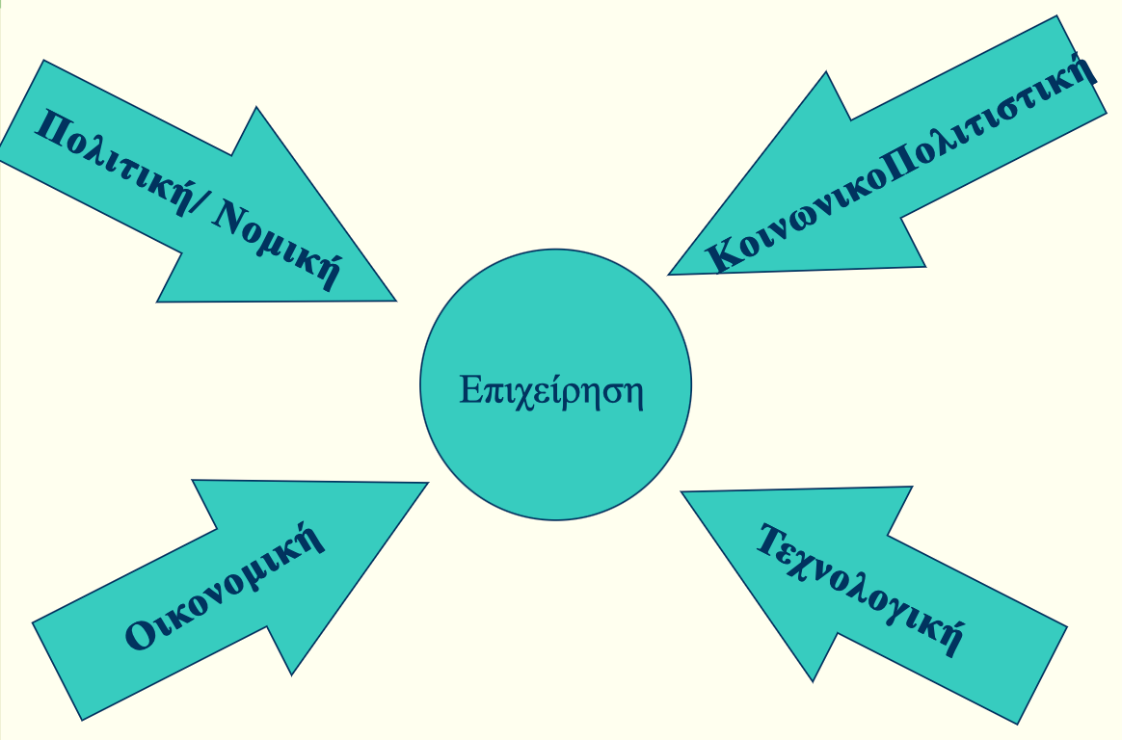
Ανάλυση Μάκρο Περιβάλλοντος (PEST)

Slide 34
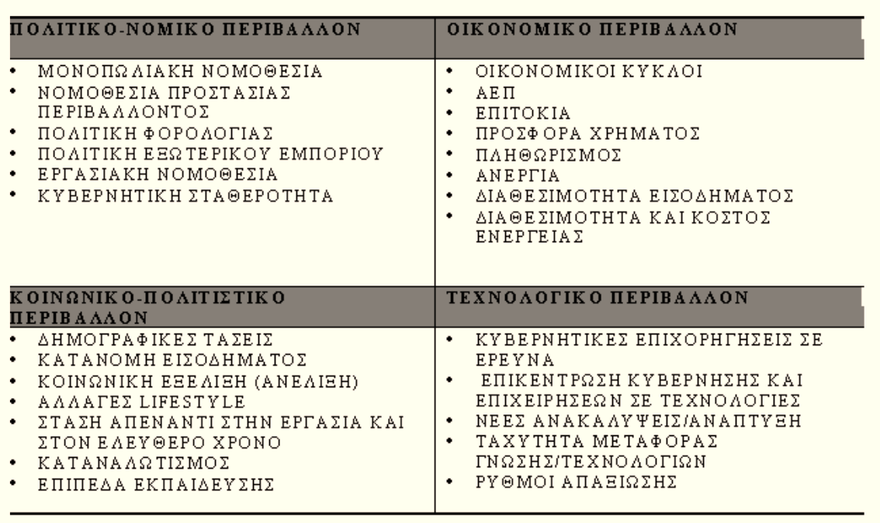

Slide 35
Στρατηγική Ανάλυση του Εξωτερικού Περιβάλλοντος
Το μοντέλο των πέντε δυνάμεων και ο εταιρικός σχεδιασμός
Επομένως, το μοντέλο των πέντε δυνάμεων επιτρέπει μία συστηματική και δομημένη ανάλυση της δομής της αγοράς και του ανταγωνισμού. Μπορεί να εφαρμοστεί σε συγκεκριμένες εταιρείες, τμήματα της αγοράς, κλάδους ή περιοχές. Αρχικώς προσδιορίζεται το εύρος της αγοράς που θα αναλυθεί, εν συνεχεία όλες οι σχετικές δυνάμεις της αγοράς. Κατόπιν τούτου δεν είναι απαραίτητο να αναλυθούν όλα τα στοιχεία των ανταγωνιστικών δυνάμεων στο ίδιο βάθος.
Το μοντέλο των πέντε δυνάμεων βασίζεται στην μικροοικονομική καθώς λαμβάνει υπόψη την προσφορά και τη ζήτηση, τα υποκατάστατα και συμπληρωματικά αγαθά, τη σχέση μεταξύ μεγέθους παραγωγής και κόστος παραγωγής, της δομής της αγοράς όπως μονοπώλιο, ολιγοπώλιο και τέλειος ανταγωνισμός.

Slide 36
Στρατηγική Ανάλυση του Εξωτερικού Περιβάλλοντος
Κριτική για το μοντέλο των πέντε δυνάμεων
Αδυναμίες και ελλείψεις του υποδείγματος των πέντε δυνάμεων του M. Porter
Δημιουργήθηκε και είχε αποτελεσματική εφαρμογή στις αρχές της δεκαετίας του’80 ενώ τώρα αδυνατεί να ανταποκριθεί στις προκλήσεις της νέας χιλιετίας.
Δημιουργία σύνθετων κλάδων με πολλαπλές διασυνδέσεις και αλληλεξαρτήσεις (ΜΜΕ, τηλεπικοινωνίες, καταναλωτικά ηλεκτρονικά).
Δεν συμπεριλαμβάνει την 6^{η} δομική ανάλυση ενός κλάδου
Είναι στατικό, δεν προβλέπει αποτελεσματικά τις αλλαγές του σύγχρονου περιβάλλοντος

Slide 37
Στρατηγική Ανάλυση του Εξωτερικού Περιβάλλοντος
Κριτική για το μοντέλο των πέντε δυνάμεων
Αυστηρή κριτική από τον Sumantra Ghosal:
Το μοντέλο αναφέρεται στο πως θα κατανεμηθεί η αξία μεταξύ των επιχειρήσεων ενός κλάδου (value appropriation) και όχι για το πως θα δημιουργηθεί η αξία (value creation). Τα διοικητικά στελέχη οδηγούνται στο να επιδιώκουν την ατομική μεγιστοποίηση του κέρδους με επακόλουθο τον περιορισμό της ευημερίας της κοινωνίας.
Ελπίδα για αντιστροφή του κλίματος είναι ότι πλέον επιτυχημένες επιχειρήσεις στηρίζονται στην «καινοτομία αξίας» ή «στρατηγική καινοτομία» και επομένως δεν προσδιορίζουν τη στρατηγική τους σύμφωνα με αυτή των ανταγωνιστών τους.

Slide 38
Στρατηγική Ανάλυση του Εξωτερικού Περιβάλλοντος
Κριτική για το μοντέλο των πέντε δυνάμεων
Δεν αναγνωρίζει τη δυνατότητα συνεργασίας στο έντονα ανταγωνιστικό επιχειρηματικό περιβάλλον. Η επιχείρηση προκειμένου να χαράξει μια αποτελεσματική στρατηγική πρέπει να εξετάσει τις ευκαιρίες που τις παρουσιάζονται για συνεργασία και να τις εκμεταλλευτεί.
Δεν γίνεται καμία σημαντική αναφορά στο ρόλο του ανθρώπινου δυναμικού της επιχείρησης.

